Slide 1

Grupo_6_Aula_1 https://github.com/pptscdia2021/pp12021grupo6_a1-pp12021grupo6_a1.git
Integrantes:
Gigena Canestraro Vanina, Lobo Gabriel Nahuel, Varela Marcela.

Slide 2
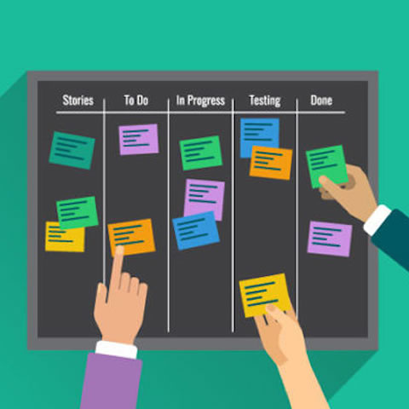
Metodología de Trabajo
Se utilizó metodología Scrum (adaptada).
Se mantuvieron reuniones semanales “Weeklys”.
Se generaron hasta el momento 4 Proyectos (en GitHub) en donde se organizó el trabajo:
TP 1 - Crear 4 Funciones.
TP 2 - Web Scraping/API - Parte I.
TP 3 - Conexión a BBDD desde Python.
TP 2 - Web Scraping/API - Parte II.

Slide 3

Hitos Proyecto Web Scraping
Obtención de datos
(Acciones de 4 EMPRESAS)
Obtener variación Máxima y Mínima
Migracion a
POO
C
A
E
B
D
Guardar datos en archivo CSV
Creación DF
Realizar Gráfico Comparativo de la Variación

Slide 4
A continuación detallamos los puntos completados:
Obtención de datos mediante web scraping en: Bolsa Madrid.
Obtención de datos mediante api de la página: Yahoo finance.
Guardar los datos obtenidos en un archivo CSV.
Mostrar datos obtenidos en una tabla en consola.
Elegir 4 empresas en cada una de las páginas y sacar la variación de la acción.
Realizar gráficos de los valores de las acciones elegidas.
Identificación y modelado de entidades.
Graficar el Modelado (UML) mediante Umbrello.
Migrar el código desarrollado de Estructurado a POO.
Proyecto Web Scraping (TP2)

Slide 5
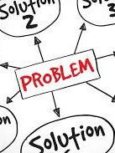
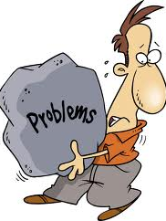
Peero!
… no fue magia...

Slide 6

Contratiempos...
Falta de conocimiento en programación, en general.
Generación de archivo CSV de datos obtenidos de la API yfinance.
Identificar variables que permitan la comparación entre ambas fuentes de datos.
Inconvenientes en la instalación, aprendizaje y uso de librerías.
Demoras en cumplir con las fechas de Sprints planteados debido a cada una de las dificultades que se nos fueron presentando.
Dudas en la identificación de las entidades para luego realizar la migración del trabajo a POO.
Dificultad para desarrollar el archivo Main con el código ya generado.

Slide 7
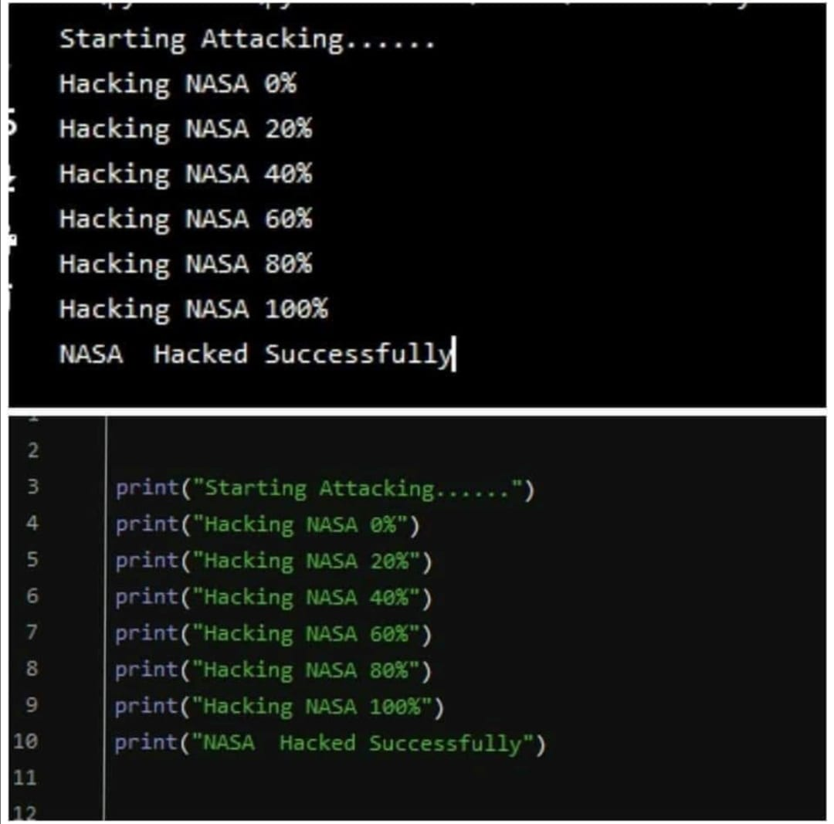
Y ahora sí…
El código!

Slide 8


Lecciones Aprendidas
Se creó repositorio compartido en Drive donde se fue generando la Documentación a modo de Bitácora de lo relevado durante el aprendizaje de los trabajos prácticos.
Link a continuación:
https://drive.google.com/drive/folders/1jgGs3NICA-Y0UKglemTZkkQ7ROhki1Ou?usp=sharing
Trabajo colaborativo, compartiendo los conocimientos que fuimos y seguimos aprendiendo en el cursado.

Slide 9
